Slide 1
Struktury rynku
Dr hab. inż. Grzegorz Chodak, prof. Pwr.

Slide 2
Plan wykładu
Podstawowe struktury rynku
Przyczyny różnicowania rynków
Konkurencja doskonała
Konkurencja monopolistyczna
Oligopol
Monopol
Metody wyznaczania struktury rynku

Slide 3
Struktury rynku
Struktura rynku to określona konfiguracja sprzedawców i nabywców
oraz odpowiadające jej prawa zachowań.
Faktyczne zachowania przedsiębiorstw mogą odchylać się od przedstawionych wzorców i stanowią ich mieszankę.

Slide 4
Podstawowe struktury rynku
Konkurencja doskonała
Konkurencja monopolistyczna
Oligopol
Monopol

Slide 5
Cechy | Struktury rynku
 | konkurencja doskonała | konkurencja monopolistyczna | oligopol | monopol
Liczba firm | wiele | wiele | kilka | jedna
Produkt | standaryzowany (często identyczny) | zróżnicowany | częściowo zindywidu-alizowany | zindywidu-alizowany
Wpływ na cenę | brak | ograniczony | duży | bardzo duży
Bariery wejścia | brak | brak | duże | pełne

Slide 6
Dlaczego rynki różnią się od siebie
korzyści skali – często technologia produkcji sprawia, że przeciętny koszt wytworzenia jednostki dobra, znacznie zmniejsza się w miarę wzrostu produkcji.
W takiej gałęzi jest miejsce dla jednego dużego producenta.
Gdyby producentów na tym rynku było wielu, każdy wytwarzałby niewielki procent sprzedaży całej gałęzi. W takim wypadku ponoszony przez niego koszt przeciętny szybko by malał wraz ze wzrostem produkcji.
Zmuszałoby to producentów do obniżania ceny w celu przejęcia klientów od konkurencji, co jest konieczne aby sprzedać więcej. Spadek kosztów przeciętnych zapewniałby opłacalność takiego działania.
Na takim rynku wojny cenowe trwałyby aż na rynku pozostałoby jedno przedsiębiorstwo.
bariery wejścia:
działania przedsiębiorstw – zmowy cenowe, innowacje - ulepszanie technologii, działania marketingowe mogą sprawić, że firmy zapewnią sobie dominującą pozycję na rynku.

Slide 7
Bariery wejścia
naturalne:
kapitałowe,
związane z występowaniem surowców naturalnych
licencje, patenty
państwowe-prawne: koncesje, zezwolenia, ustawy chroniące monopolistę

Slide 8
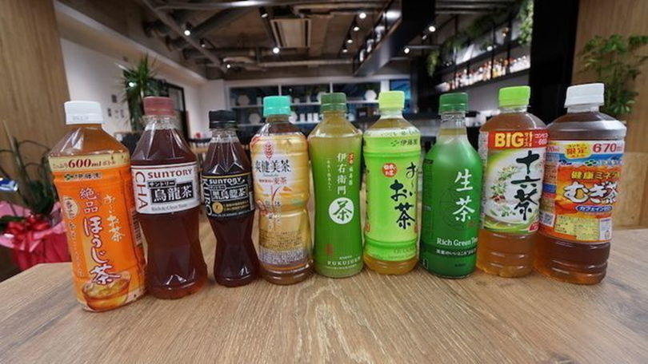
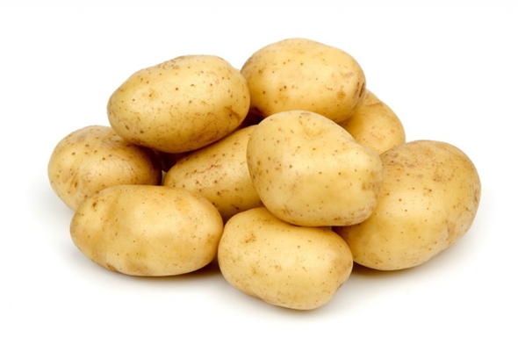
Struktura rynku zależy również od tego jak łatwo jest zróżnicować produkt
Niektóre produkty takie jak napoje chłodzące, ubrania, kosmetyki mogą być sprzedawane w wielu różnych odmianach i wariantach
Ziemniaka czy marchewkę nieco trudniej zróżnicować
Source: https://prawdaxlxplzdrowie.wordpress.com/2015/05/28/ziemniak-i-jego-wlasciwosci/
Source: https://favy-jp.com/topics/604

Slide 9
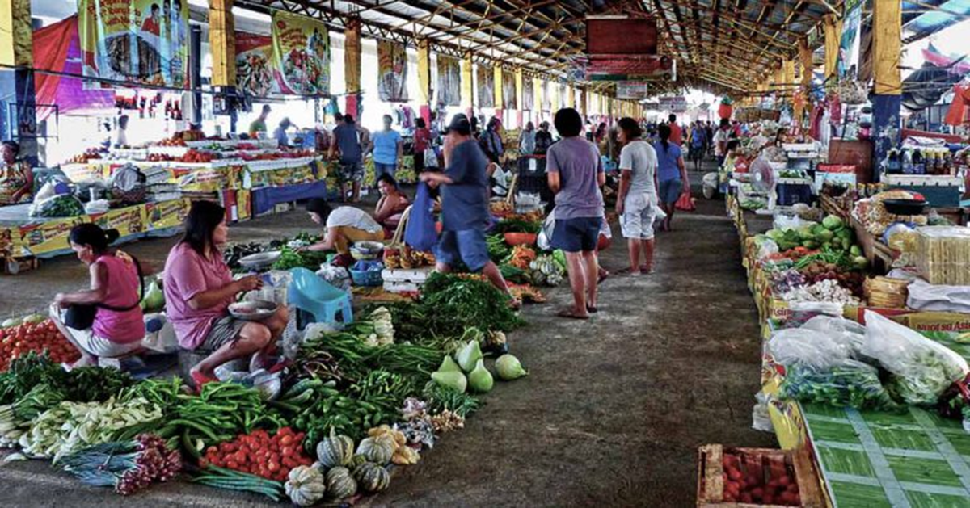
Przykład rynku konkurencji doskonałej

Slide 10
Konkurencja doskonała
Bardzo duża liczba dostawców
Produkty są jednorodne
Producenci są cenobiorcami
Linia popytu dla pojedynczego producenta jest linią poziomą
Bariery wejścia nie występują

Slide 11
Konkurencja monopolistyczna
wielu producentów
swoboda wejścia i wyjścia z gałęzi.
każde z przedsiębiorstw ma do czynienia z opadającą krzywą popytu, czyli żeby sprzedać więcej trzeba obniżyć cenę
produkty różnych firm są mniej lub bardziej zindywidualizowane i zróżnicowane.

Slide 12
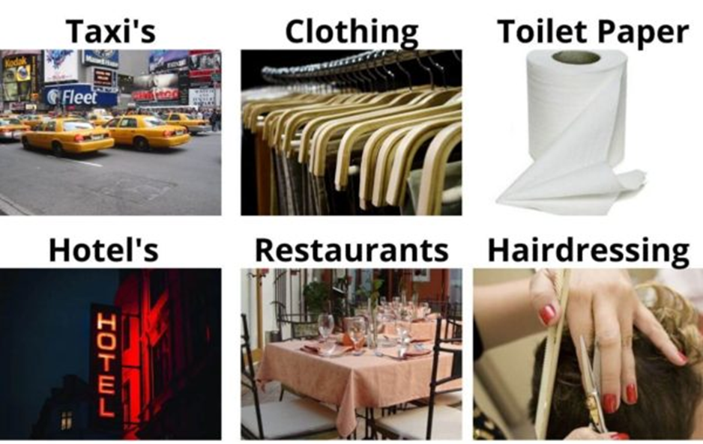
Przykłady rynków konkurencji monopolistycznej
Source: https://boycewire.com/monopolistic-competition/

Slide 13
Różnicowanie produktu na rynku konkurencji monopolistycznej
Przedsiębiorstwa na rynku konkurencji monopolistycznej mogą osiągać krótkookresowe zyski nadzwyczajne (ekonomiczne) przez:
Skuteczne różnicowanie produktu
Skuteczną reklamę
W dłuższym okresie czasu zyski nadzwyczajne zanikają, gdy konkurenci zaczynają naśladować skuteczne strategie.

Slide 14
Dochodzenie do równowagi na rynkach konkurencyjnych
W krótkim okresie na rynkach konkurencyjnych przedsiębiorstwa mogą osiągać zyski nadzwyczajne
W dłuższym okresie wejście na rynek nowych przedsiębiorstw będzie niwelować zyski nadzwyczajne
Rynek dąży do sytuacji zerowego zysku ekonomicznego (ale dodatniego księgowego)

Slide 15
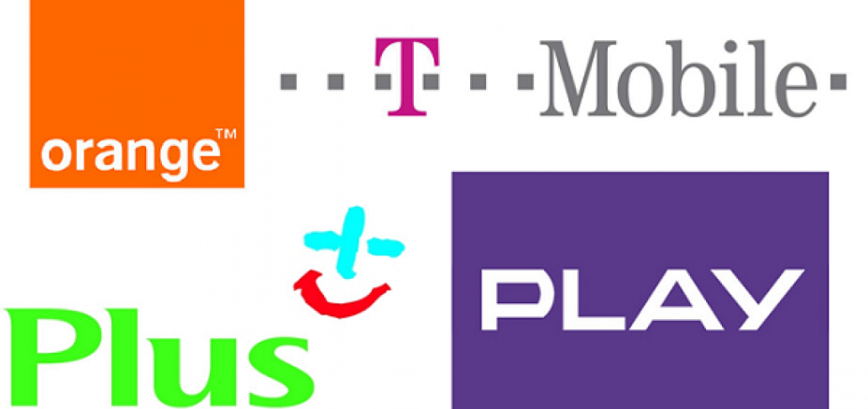
oligopol

Slide 16
oligopol
Mała liczba przedsiębiorstw kontrolujących cały rynek
Występują duże bariery wejścia
Można zaobserwować wzajemne relacje między oligopolistami
Popularna jest strategia zmowy lub wojny cenowej

Slide 17
monopol
Monopolista jest jedynym dostawcą określonego produktu na danym rynku.
Produkt zwykle nie ma bliskich substytutów
Monopolista sam ustala cenę (jest cenodawcą), ale musi się liczyć z tym, że po wyższej cenie sprzeda mniejszą ilość.

Slide 18
Społeczne i ekonomiczne skutki istnienia monopoli
Społeczny koszt monopolu przejawia się w tym, że monopolista zmniejsza produkcję, a zwiększa cenę.
Monopolista nie jest zmuszony do wprowadzania innowacji – hamowanie postępu technicznego
Narzucanie innym podmiotom gospodarczym niekorzystnych warunków zawierania transakcji
Monopolista wykorzystując swoje możliwości finansowe może stosować lobbing, np. w celu:
zwiększenia barier wejścia
ustawowego „wymuszenia” popytu

Slide 19
Identyfikacja struktury rynku
wskaźnik koncentracji czyli odsetek sprzedaży kilku (np. 4) największych przedsiębiorstw
o monopolu mówi się, gdy dla jednego przedsiębiorstwa wskaźnik koncentracji przekracza 90%
rynek uznaje się za konkurencyjny jeśli wskaźnik koncentracji jest mniejszy od 40%
indeks Herfindahla-Hirschmana, który jest sumą kwadratów udziałów w sprzedaży wszystkich przedsiębiorstw działających na rynku.
Należy do przedziału od 10000 dla czystego monopolu (jego udział w rynku wynosi 100%) do 0 dla rynku z nieskończenie wieloma bardzo małymi przedsiębiorstwami (ich udziały w rynku dążą do zera).

Slide 20
Problemy z identyfikacją koncentracji
zdefiniowanie produktu (np. czy badając rynek napojów chłodzących, należy uwzględnić napoje mleczne)
geograficzne granice rynku – koncentracja sprzedaży jest zwykle mniejsza od koncentracji produkcji, między innymi dlatego, że uwzględnia również import
różnorodne struktury kapitałowe przedsiębiorstw

Slide 21
podsumowanie
Zachowania przedsiębiorstw na rynku są częściowo zdeterminowane przez strukturę rynku
Znajomość struktury rynku, w której działa przedsiębiorstwo pozwala na podejmowanie bardziej efektywnych decyzji biznesowych

Slide 22
Bibliografia
Czarny B. Podstawy Ekonomii
Begg D., Ekonomia t.1

